Slide 1
Oponentní posudek
Řízení softwarových projektů

Slide 2
Obsah
Představení hodnoceného produktu
Dílčí hodnocení
Celkový výsledek

Slide 3
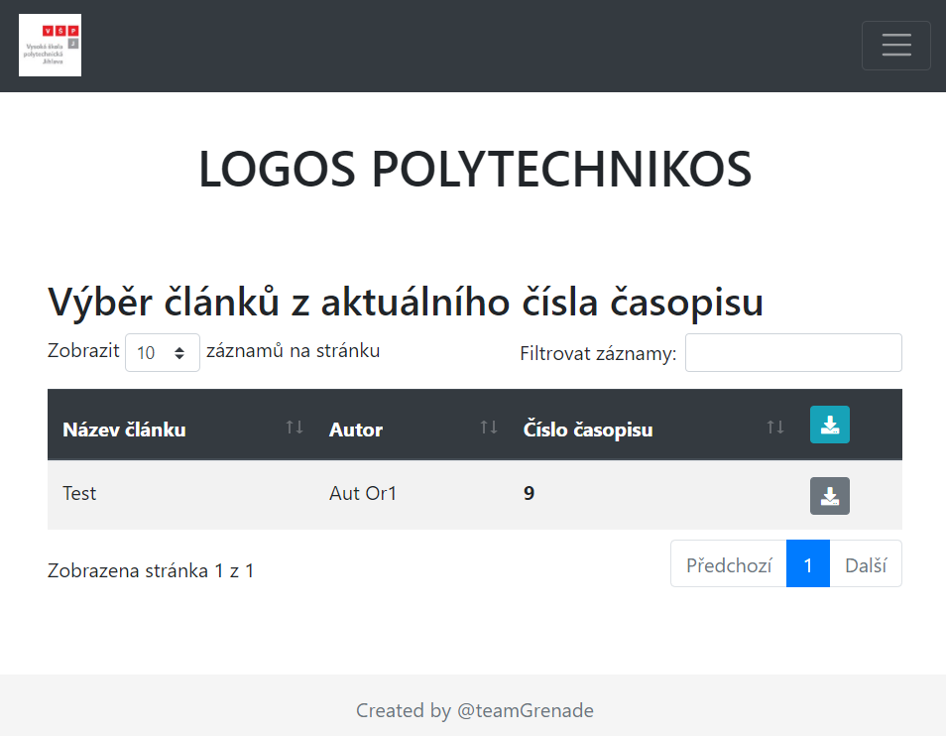
Představení hodnoceného produktu
Přidělený tým: Grenade
Notes:
BFI

Slide 4
Implementační platforma
Webová aplikace
Frontend: HTML5, CSS, JavaScript, jQuery, Bootstrap4, DataTable
Backend: PHP + MySQL
zdroj: Administrátorská dokumentace
Notes:
BFI

Slide 5
Dílčí hodnocení – přehled kritérií
Úplnost obdržených podkladů
Rozsah předané funkčnosti vzhledem k úplnému zadání
Uživatelská přívětivost aplikace
Odhalené chyby
Aktuální informační hodnota portálu
Celková kvalita
Užitečnost dokumentace
Notes:
BFI

Slide 6

Úplnost obdržených podkladů - 1
Podklady obdržené v termínu
Dostatečné pro testování aplikace
Notes:
BFI

Slide 7
Rozsah předané funkčnosti - 2
Téměř všechny podstatné požadované funkcionality jsou zapracovány
Chybí:
Autor se nemůže sám registrovat
Dokončení plné podpory recenzního řízení – odstranění chyb a doplnění informace pro autora
Formulář pro hodnocení článku recenzentem není podle zadání
Notes:
LRA

Slide 8
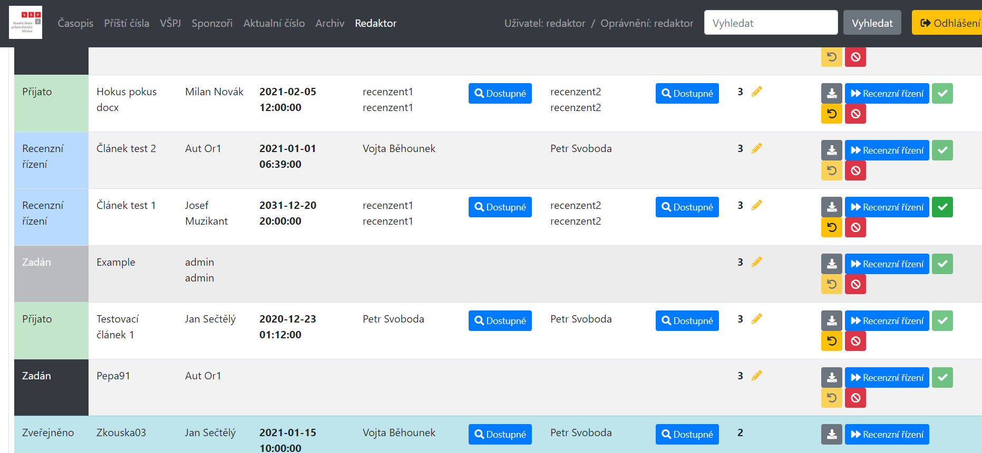
Uživatelská přívětivost - 2
+ Barevně odlišené stavy
+ Jednoduché menu
- Spíše drobné výhrady
- Zmatečné přihlašování čtenáře
- Chyby validací formulářů
- Drobné chyby zobrazení stránek
Notes:
JSE

Slide 9
Odhalené chyby - 3
Spíše menší chyby:
Při pokusu, o nahrání článku, který je v originálním časopise, se zobrazí chyba: Nelze uploudovat (asi velikost, není nikde uvedeno omezení).
Termín recenze lze nastavit do minulosti.
Vyhledávání vpravo nahoře nic nedělá.
Podstatná chyba – bezpečnost
Notes:
MNO

Slide 10
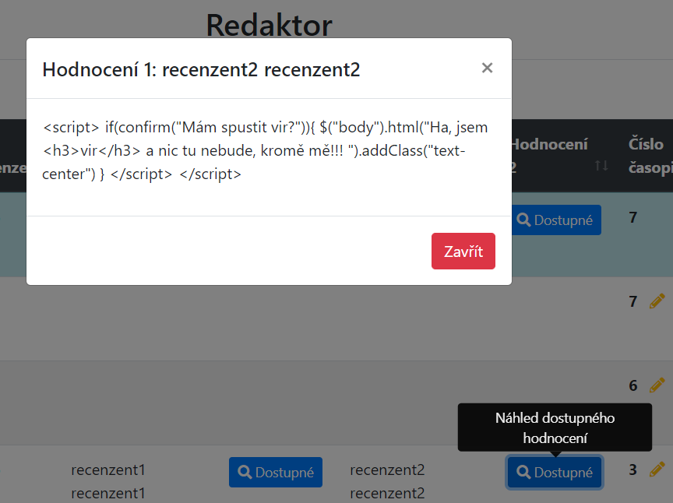
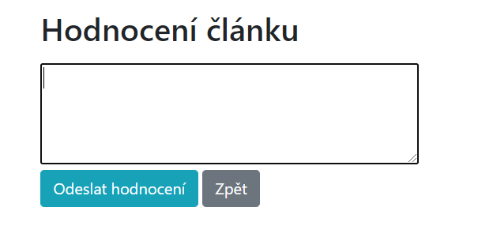
Odhalené chyby - bezpečnost
Notes:
MNO

Slide 11
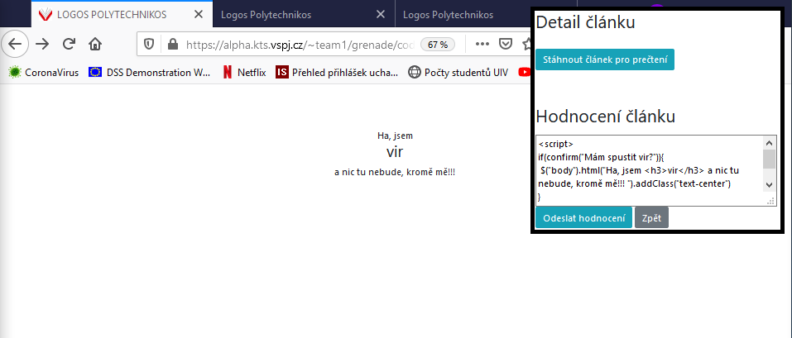
Odhalené chyby - bezpečnost
Notes:
MNO

Slide 12
Aktuální informační hodnota portálu - 1
Všechny podstatné informace byly převzaty z aktuálního portálu časopisu
Jsou úplné a dostatečné
Notes:
ŠPE

Slide 13
Subjektivně vnímaná kvalita - 2
Naprostá většina funkcionalit je bez problémů
Je vidět úsilí, které bylo při vytvoření aplikace vyvinuto
Nutnost odstranit chyby a nedostatky uživatelského rozhraní
Notes:
ŠPE

Slide 14
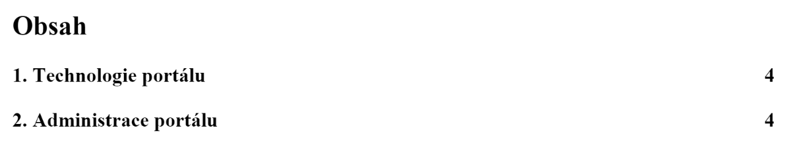
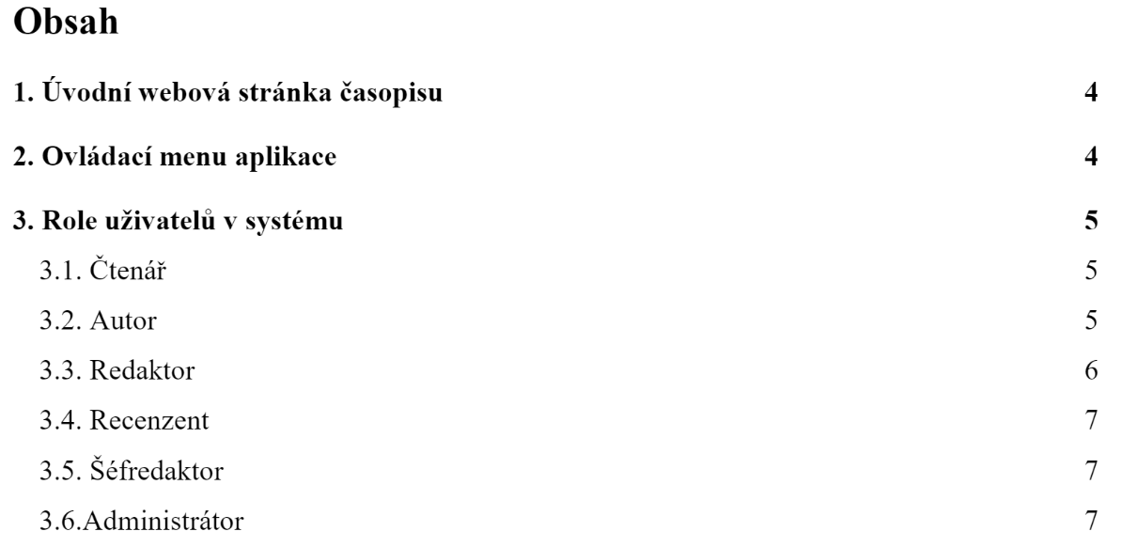
Užitečnost dokumentace
Uživatelská dokumentace - 1:
+ Dostatečná a stručná
+ Obsahuje obrázky z aplikace
Mohla by obsahovat podrobnější postupy a popis procesů
Administrátorská dokumentace - 3:
- Pouze popis správy uživatelů
- Zcela chybí popis instalace a provozu
Notes:
JŠT

Slide 15
Celkové hodnocení: 2
Celkový dojem z aplikace je dobrý, pro finální fázi vývoje doporučujeme doplnit chybějící funkcionalitu a odstranit chyby.
Notes:
JŠT

Slide 16
Děkujeme za pozornost!
Tým Deadline

